Slide 1
Préparer la transition vie professionnelle retraite:
« Bien vivre sa Retraite ! »
Formation à distance

Slide 2
« Préparer la transition vie professionnelle retraite »
A titre personnel, que retenez-vous de la première journée?
Avez-vous des questions ou des sujets que vous voulez évoquer ?

Slide 3
Préparer la transition vie professionnelle retraite
Quelques explications…
Vous entamez votre troisième partie de carrière professionnelle, ou vous y êtes déjà, c'est-à-dire que vous allez pouvoir continuer ce que vous faites depuis quelques mois ou quelques années, ou bien, vous allez ou vous pouvez être amenés à changer de fonction, de poste ou d’affectation, ou déjà pour certain envisager votre départ en retraite.
Aujourd’hui, ce que vous savez, c’est que vous travaillez pour votre entreprise, que celle-ci connait des évolutions et que d’ici votre départ en retraite, elle connaitra des transformations et vous serez surement confrontés à des changements. Vous travaillez dans une entreprise leader sur ses marchés qui vous assure aujourd’hui un emploi et un revenu conforme aux métiers de la branche professionnelle.
Ce que vous savez aussi, c’est qu’il vous reste un certain nombre d’années à travailler, dans un secteur d’activité en constante évolution, avant de pouvoir faire valoir vos droits à la retraite.
Thanks!
Wondershare software

Slide 4
Préparer la transition vie professionnelle retraite
Quelques explications…
Cela veut dire que nous sommes là pour vous aider à réfléchir sur votre troisième partie de carrière, sur ce que vous faites et sur ce que vous avez envie de faire ou sur ce que vous aimeriez faire.
Nous sommes là, aussi, pour réfléchir sur vos projets personnels, parce que nous considérons que l’homme est indivisible, qu’il a plusieurs enveloppes identitaires (salarié de l’entreprise mais aussi Père ou Mère, membre ou responsable associatif, élu, syndicaliste, futur retraité…) et pour ces raisons les projets personnels sont intimement liés aux projets professionnels.
Ou, exprimé différemment, à partir d’un certain âge, les projets professionnels sont étroitement liés aux projets ou à l’environnement personnel,
Cette formation a donc un double intérêt : à la fois sur le plan professionnel et sur le plan personnel.
Thanks!
Wondershare software

Slide 5
Objectif de la formation
Prendre conscience de l’importance de rester acteur de sa vie professionnelle pour ne pas la subir.
Mesurer les actions personnelles à mettre en œuvre pour optimiser sa fin de carrière.
Développer et mettre en œuvre son plan d’action personnel de troisième partie de carrière.

Slide 6
PRÉSENTATION INDIVIDUELLE :
MON PERSONNAGE CÉLÈBRE
MES VALEURS (Ce qui est posé comme vrai, beau, bien ou important d’un point de vue personnel)
MES ORIGINES (Culturelles, familiales, pays, régions …)
MES PASSIONS & HOBBIES (Passe-temps favori, violon d’Ingres…)
MA DEVISE (Une devise ou une petite phrase qui vous plait, que vous aimez bien)
Quelle est votre année de naissance / ma situation familiale ?

Slide 7
Ma perception de la retraite ?
Notez ce que cela vous inspire et ce que vous avez envie de partager avec nous.
RIP 10’
Quelle est votre ressenti, vos questionnements, votre perception, vos appréhensions ou vos joies d’arriver à l’âge de la retraite ?

Slide 8
La retraite, un changement qui nécessite un peu de méthodologie !
Mon dossier
Mon dossier
Dossier
Revenus
Penser à soi
Conjoint
Relations sociales
Santé
Temps
Projet
Ma RETRAITE
Mon Projet
Mon Budget
Mon Temps
Pensez à moi !
Mon Réseau
Ma santé
Mon couple
Ma famille

Slide 9
Mon Budget

Slide 10
MAINTENIR MON NIVEAU DE VIE
Nous le savons tous : le départ à la retraite se traduit par une baisse substantielle des revenus. Mais des solutions existent pour maintenir son pouvoir d’achat.
Arrondir ma retraite : tirer parti de mes biens et de mes placements.
Continuer à travailler ou reprendre une autre activité
Protéger mon conjoint en cas de décès
Bien gérer ma facture fiscale
Dépenser moins
Rappel :
Le régime de base de la CNAV, est versé : mensuellement à terme échu
avec un décalage de 10 à 15 jours.
Les régimes complémentaires ARCCO et AGIRC sont versés : mensuellement par avance

Slide 11
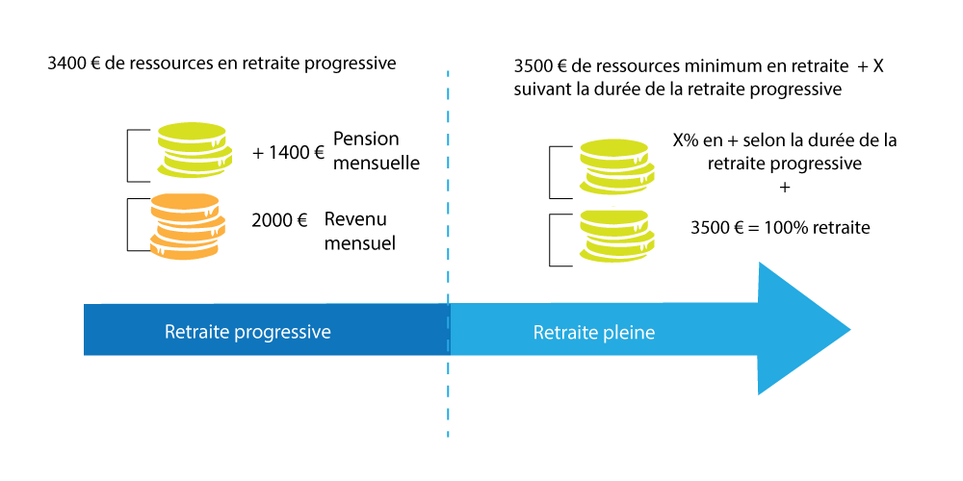
MAINTENIR MON NIVEAU DE VIE
RETRAITE PROGRESSIVE
Pendant la période à temps partiel, le salarié touche, en plus de son salaire, une fraction de sa pension correspondant à la différence entre 100% et la quotité de travail à temps partiel.
Exemple : salaire annuel : 40,8 K€

Slide 12
MAINTENIR MON NIVEAU DE VIE
CUMUL EMPLOI-RETRAITE
Il s’agit de la possibilité donnée à un assuré de cumuler totalement ou partiellement ses retraites et des revenus d’activité.
2 cas de figure :
Le cumul emploi-retraite :
Vous avez l’âge légal d’entrer à la retraite (entre 60 et 62 ans, en fonction de votre date de naissance) et vous avez validé tous les trimestres nécessaires pour percevoir votre retraite à taux plein.
Vous avez entre 65 et 67 ans et vous bénéficiez de la retraite à taux plein automatique.
Dans tous les cas, vous devrez avoir liquidé l’ensemble des pensions des régimes obligatoires en France et à l’étranger qu’ils s’agissent de régimes de bases ou de complémentaires.
Le cumul plafonné : si vous ne remplissez pas ces conditions (cf ci-dessus)

Slide 13
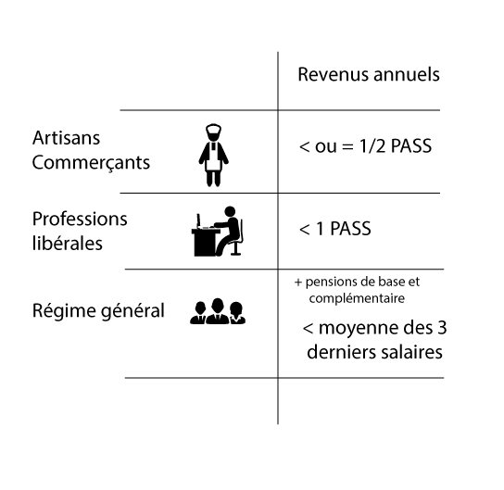
MAINTENIR MON NIVEAU DE VIE
CUMUL EMPLOI-RETRAITE
Le cumul plafonné
Trouver un emploi pour les séniors
Emploi senior, emploi retraite, offres d'emploi, complément de revenu, travail à domicile, travail à temps partiel, travailler à la retraite, bons plans pouvoir d'achat
https://www.emploisenior.net/

Slide 14
MAINTENIR MON NIVEAU DE VIE
ARRONDIR MA RETRAITE : TIRER PARTI DE MES BIENS
Miser sur la location
Vous avez des chambres vides ? Pourquoi ne pas en louer en meublé ?
Vous ne paierez pas d’impôt si la pièce constitue la résidence principale du locataire et si le loyer ne dépasse pas 136 €uros par mètre carré/an ( à voir selon votre région).
Il faut établir un bail d’un an. A expiration, le contrat est reconduit tacitement
Pour la même durée, aux mêmes conditions. Trois mois avant le terme, vous pouvez proposer des modifications (augmentation de loyer notamment) :
Si vous habitez un lieu touristique, vous pouvez louer votre logement. Si vos revenus locatifs annuels sont inférieurs à 70 000 euros, vous bénéficiez d’un abattement forfaitaire de 50 % sur vos recettes.
Ce seuil est porté à 170 000 euros pour les meublés de tourisme classés et les chambres d’hôtes. Abattement porté à 71 % pour les meublés de tourisme classés et les chambres d’hôtes).
Depuis le 1er janvier 2019, les plateformes doivent déclarer au fisc les revenus réalisés par leurs utilisateurs et le nombre de transactions effectuées. Cette déclaration est obligatoire dès 3 000 euros de revenus ou 20 transactions dans l’année (arrêté du 27/12/2018, JO du 30).
Vente en viager
Le principe du viager repose sur une vente d'un bien immobilier avec des spécificités quant aux conditions et au prix. L'achat en viager se fait en deux temps. Dans un premier temps, l'acquéreur verse un « bouquet ». C'est une partie du prix du bien. Dans un second temps, l'acquéreur verse une rente, généralement mensuelle au vendeur. Cette deuxième partie se nomme « rente viagère ».

Slide 15
MAINTENIR MON NIVEAU DE VIE
Si vous décidez de vendre votre maison ou votre appartement en viager (âge optimal entre 70 et 85 ans), l’acquéreur vous verse une somme « le bouquet » puis vous verse une rente votre vie durant. Cette rente n’est imposable que sur une partie de son montant
L’acte qui doit être signé devant un notaire fixe la répartition des charges, l’indexation de la rente, les conséquences des impayés etc.…
Il existe trois types de viagers :
• Le viager occupé :
Le vendeur reste vivre dans son logement autant de temps qu'il le souhaite. En contrepartie, l'acquéreur va bénéficier d'une décote d'occupation. Cette dernière varie en fonction de plusieurs critères (l'âge, le sexe, par exemple). Ce type de viager s’adresse plutôt à des investisseurs qui recherchent une solution d'épargne.
• Le viager libre : Le vendeur quitte le logement et remet les clés le jour de la signature de l'acte authentique. L'acquéreur pourra donc occuper le logement ou le mettre en location. Ce type de viager s'adresse à des personnes qui souhaitent acheter un logement, mais dont l'accès à l'emprunt est compliqué.
• Le viager à terme :
Les deux parties définissent ensemble la durée de la rente. L'acquéreur accède au logement après le décès du vendeur.
Le prêt viager hypothécaire
Se faire prêter de l’argent sur son logement sans devoir vendre ni rembourser de son vivant : tel est le principe du viager hypothécaire.
Au décès de l’emprunteur, les héritiers remboursent le capital emprunté et les intérêts.

Slide 16
MAINTENIR MON NIVEAU DE VIE
Investir dans l'immobilier
Avec une capacité d'épargne réduite, l'investissement locatif est une piste à explorer. Lors d'un investissement à crédit, les loyers du locataire couvrent tout ou partie des mensualités de remboursement du prêt immobilier. Lorsque le prêt est totalement soldé à l'âge de la retraite, les loyers constituent un complément de retraite.
Par ailleurs, investir dans l'immobilier neuf donne, dans certains cas, accès au régime de défiscalisation « Pinel ». Il ouvre droit à une réduction d'impôt de 12% à 21% du prix de revient du logement selon la durée de la location. Vous bénéficiez alors de ces avantages fiscaux pendant votre phase d'épargne.
Les Sociétés Civiles de Placement Immobilier (SCPI) investissent dans de l'immobilier tertiaire et commercial. Elles distribuent des revenus réguliers aux détenteurs de parts de SCPI. Il s'agit d'une solution d'épargne dans la pierre sans la contrainte de la gestion d'un bien acheté en direct. Comme pour un investissement locatif classique, vous bénéficiez de revenus réguliers à la fois pendant votre phase d'épargne et au moment de votre retraite.

Slide 17
MAINTENIR MON NIVEAU DE VIE
Le PERCO, article 83 (s’il existe au sein de votre entreprise)
Votre Perco est alimenté par votre participation, votre intéressement, vos versements volontaires ou par vos droits issus du compte épargne-temps et par vos jours de congés non pris. Le PERCO est déblocable à la retraite, en capital ou sous forme de rente avec la possibilité de panacher les deux. Vous pouvez également y laisser fructifier tout ou partie de votre épargne.
Une grande flexibilité des modes de sortie
Sous forme de capital si le plan le prévoit ou en rente viagère ou en panachant les 2.
L’utilisation sous forme de capital vous permet de financer librement tous types de projets personnels lors de votre retraite (voyages, études des enfants, achat d’une résidence retraite …).
La conversion de votre épargne en rente viagère vous permet quant à elle, de bénéficier d’un complément de revenu régulier versé à vie. Dans ce cas, vous pouvez également en cas de décès, protéger votre conjoint avec la réversion ou un bénéficiaire désigné avec les annuités garanties.
Vous pouvez continuer à bénéficier de votre Perco une fois à la retraite
Vous pouvez aussi, une fois à la retraite, laisser fructifier tout ou partie de votre épargne sur votre Perco et la récupérer ultérieurement en procédant à sa liquidation totale ou partielle.
Vous pouvez même, une fois à la retraite, continuer d’y effectuer des versements. En revanche, ayant quitté l’entreprise, vous ne pouvez prétendre à l’abondement.

Slide 18
MAINTENIR MON NIVEAU DE VIE
Le PERCO (suite)
Une fiscalité avantageuse à la sortie du Perco
Si vous optez pour une sortie en capital :
Le capital et les plus-values réalisées sont exonérés d’impôt sur le revenu. Les plus-values sont en revanche soumises aux prélèvements sociaux au taux actuel global de 17,2 %.
Si vous optez pour une rente viagère :
Un abattement est appliqué sur le montant de la rente. Son taux dépend de votre âge au premier versement de la rente :
Avant 50 ans : 30 %.
de 50 à 59 ans : 50 %
60 à 69 ans : 60 %
à partir de 70 ans : 70 %.
Les rentes sont également soumises aux prélèvements sociaux sur la partie imposable.

Slide 19
MAINTENIR MON NIVEAU DE VIE
LE PERP (Plan d'épargne retraite populaire).
Au moment de la retraite, les sommes placées sur un Perp sont transformées en rente viagère. Par ailleurs, si le produit d'assurance le prévoit, 20% de l'épargne du Perp reste récupérable en capital. Cependant, pendant la phase d'épargne, l'argent investi est bloqué sur le Plan d'épargne retraite. Une partie de la rente sera soumise à l'impôt sur le revenu, sauf si la rente est réversible (au profit du conjoint, par exemple).
La loi PACTE a créé trois nouveaux plans d’épargne retraite : le PER individuel, le PERE collectif et le PERE obligatoire. Depuis le 1er octobre 2019, ces nouveaux plans cohabitent avec les anciens dispositifs d’épargne retraite (PERCO, PERP, Madelin, Article 83, etc.). Les anciens contrats continueront à fonctionner selon les bases actuelles, toutefois ils ne pourront plus être commercialisés à partir du 1er octobre 2020 ; le versement restera possible. Ils peuvent d’ores et déjà être transformés ou transférés vers les nouveaux PER.
Dès cette date, le PER individuel prendra la suite du PERP.
Les sommes investies dans l’un des PER pourront être récupérées lors du départ en retraite de l’épargnant, sous la forme d’une rente viagère ou d’une sortie en capital (sauf PERE obligatoire). Pour pallier les aléas de la vie, des cas de déblocages anticipés sont également prévus. Le tout en bénéficiant d’avantages fiscaux et sociaux.
Comparatifs PER

Slide 20
MAINTENIR MON NIVEAU DE VIE
Par exemple si je souhaite obtenir un complément de revenu de 500 €*
Age du 1er versement | Versement mensuel
30 ans | 146 €
35 ans | 196 €
40 ans | 265 €
45 ans | 345 €
50 ans | 470 €
55 ans | 690 €
(*) Estimation basée sur un rendement de 4% pour un départ à la retraite à 67 ans

Slide 21
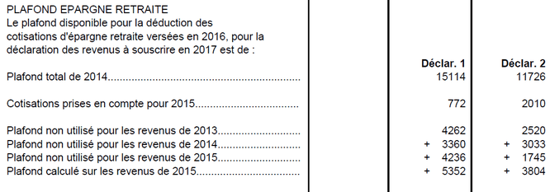
MAINTENIR MON NIVEAU DE VIE
Déduction via le plafond épargne retraite : comment baisser son impôt ?
Pour ceux qui découvrent l’existence de cette notion, je préfère vous annoncer la mauvaise nouvelle tout de suite : un plafond non utilisé ne va pas vous donner droit à une baisse miracle de l’impôt. Alors à quoi serve-t-il ? Il existe en France plusieurs placements qui ouvrent droit à une déduction fiscale. Le fait de placer 1 000 € sur un produit va permettre de déduire 1 000 € sur la déclaration d’impôt l’année suivante. Cet avantage fiscal est plafonné… d’où l’utilité du plafond ! Une personne qui a un plafond épargne retraite disponible de 4 000 € et qui fait le choix de placer 5 000 € sur un placement ouvrant droit à une déduction verra son avantage fiscal limité. Seulement 4 000 € sur les 5 000 € versés seront déduits des impôts à cause du plafonnement.
Pour aller plus loin, sachez que les plafonds sont conservés et utilisables pendant 3 ans. C’est pour ça que vous voyez apparaître le plafond de l’année en cours mais aussi ceux des 3 dernières années.
Exemple :
Mr a 4 000 € de plafonds épargne retraite non utilisés pour 2019, 2018 et 2017 et il anticipe un plafond 2020 sur sa déclaration d’impôt de 4 000 € également. Cela signifie qu’il peut déduire jusqu’à 16 000 € si il a investi sur les placements éligibles au dispositif. 1) Mr a investi 15 000 € sur un placement permettant de déduire les sommes versées. Les 15 000 € seront déduits en totalité avant calcul de l’impôt. Restera un plafond épargne retraite disponible de 1 000 € seulement pour les années suivantes.
2) Mr a investi 20 000 €. Seulement 16 000 € seront déduits avant le calcul de l’impôt. Mr n’aura pas l’avantage fiscal sur les 4 000 € restants à cause du plafonnement.
Dernière page de votre avis d’imposition
NB : Cette déduction s’applique également pour les rachats de trimestres

Slide 22
MAINTENIR MON NIVEAU DE VIE
L’Assurance vie
La souscription d'un contrat d'assurance-vie ne comporte aucun avantage fiscal au moment des versements. En revanche, le placement offre une grande liberté car la fréquence et le montant des capitaux investis restent modulables. Au moment de la retraite, l'assuré dispose de plusieurs alternatives. Ainsi, l'investisseur choisit de convertir son épargne en rente (la plupart des contrats le prévoit) ou de conserver son capital et son contrat pour programmer des rachats partiels échelonnés dans le temps. Lorsque le contrat a plus de 8 ans d'ancienneté, les retraits effectués ne seront pas fiscalisés dans certaines limites : 4 600 € par an pour une personne seule, ou 9 200 € pour un couple.
Les contrats inférieurs à 152 500 euros dont les cotisations ont été versées avant le soixante-dixième anniversaire de l’assuré, sont exonérés de droits de succession.
Un prélèvement est dû par chaque bénéficiaire lorsque la part de capital décès qui lui revient excède 152 500 euros.

Slide 23
Bien gérer ma facture fiscale
Taxe d’habitation
A priori exonération sur la résidence principale … à suivre
Taxe foncière
Elle est due par les propriétaires d’un bien immobilier. En sont exonérées les
personnes de plus de 75 ans et dont le revenu fiscal de référence ne dépasse
pas les montants appliqués pour l’exonération à la taxe d’habitation.
Si vous êtes exonéré de la taxe d’habitation, vous le serez aussi de la
redevance audiovisuelle.
Thanks!
Wondershare software

Slide 24
Bien choisir sa mutuelle
La loi Evin : portabilité de ma mutuelle
La loi Evin permet aux retraités de continuer de bénéficier d’une mutuelle senior où les remboursements des frais de santé sont les mêmes que lorsqu’ils étaient salariés sans pour autant être rattachés au contrat collectif de l’entreprise.
En accord avec ce que prévoit la loi Evin mutuelle :
les garanties du contrat de mutuelle santé sont similaires à celles figurant dans le contrat santé collectif ;
le salarié supporte seul la totalité de la cotisation auparavant prise en charge en partie par l’entreprise.
Quelles conditions pour bénéficier de la loi Evin ?
Pour faire la demande de maintien des garanties de mutuelle santé collective, l’ancien salarié dispose d’un délai de 6 mois à partir de la date de rupture de contrat ou de 6 mois suivant l’expiration de la période temporaire du maintien de ces garanties. Le retraité reçoit de la mutuelle la proposition dans un délai de 2 mois à compter de la date de cessation du contrat de travail.
De plus, deux autres conditions sont également à remplir :
Etre un ancien salarié bénéficiaire d’une pension retraite, d’une rente d’incapacité de travail ou d’invalidité ou d’un revenu de remplacement (en cas de chômage) ;
Etre un ayant-droit d’un salarié décédé.
Pour les ayants-droit d’un salarié décédé, l’employeur informe la mutuelle qui propose le maintien de ces garanties dans les deux mois suite au décès. Ce contrat début le lendemain de la date de demande pour une durée minimale de 12 mois.
Quel est l’impact sur les cotisations de votre mutuelle ?
Parce que l’ancien salarié supporte seul la totalité de la cotisation (parts patronale et salariale), la loi encadre son montant pour éviter une tarification abusive. Depuis le 1er juillet 2017, les hausses de cotisations sont plafonnées dès la 1ère année :
la 1ère année, les tarifs ne peuvent être supérieurs aux tarifs appliqués aux salariés de l’entreprise ;
la 2ème année, les tarifs ne peuvent être supérieurs de plus de 25% à ceux des salariés actifs ;
la 3ème année, les tarifs ne peuvent être supérieurs de plus de 50%.

Slide 25
Bien choisir sa mutuelle
Combien coûte une mutuelle santé ?
Le tarif d’une mutuelle santé varie en fonction de plusieurs critères :
L’âge : il existe des mutuelles santé adaptée en fonction de l’âge, telles que les complémentaires santé s’adressant aux jeunes ou aux retraités
Le nombre de personnes assurées : les mutuelles santé familiale permettent d’assurer, sur un même contrat, plusieurs membres d’une même famille
Les besoins de l’assuré : ce dernier peut prendre un forfait de mutuelle santé adaptée à ses besoins (forfait de prévention, forfait optique, etc.)
Le budget : le tarif d’une mutuelle santé diffère selon la formule choisie. Ainsi, l’assuré qui souhaite souscrire une mutuelle santé pas chère, peut se tourner vers un forfait de base, plus économique. D’autres formules sont disponibles et le prix varie en fonction de la couverture
Pour connaître le tarif d’une mutuelle santé, une simulation peut être réalisée par l’assuré, en ligne, sur les sites web de comparateurs ou d’organismes assureurs. Avant de souscrire à une mutuelle santé, un devis peut être demandé par le candidat à l’assurance.

Slide 26
Bien choisir sa mutuelle
Mutuelle santé : que choisir ?
L’éventail des offres de mutuelles santé est très large. Pour savoir quelle mutuelle santé choisir, l’assuré peut se rendre sur un site web proposant des comparatifs entre les différentes mutuelles santé pour avoir un aperçu des tarifs et des forfaits proposés par les différents organismes de mutuelle santé.
Pour choisir sa mutuelle santé, les forums en ligne constituent une autre source d’informations. Les avis des internautes peuvent ainsi orienter le choix de l’assuré pour une mutuelle santé ou une autre, ou alors déterminer le choix d’un niveau de couverture.
Quelle est la meilleure mutuelle santé ?
Choisir une mutuelle santé plutôt qu’une autre, dépend des attentes de l’assuré, tant au niveau des risques couverts, du budget consacré et de la qualité du versement des prestations.
Une mutuelle santé qui rembourse bien constitue une appréciation personnelle propre à chacun. Ainsi, certains assurés jugent que les garanties proposées par la meilleure mutuelle santé comprennent la prime de naissance, des garanties d’assistance, des forfaits de prévention ou de médecine douce, etc.
Pour choisir sa mutuelle santé, l’assuré peut demander conseil à un professionnel de l'assurance qui saura l’orienter vers un contrat adapté.
L’Aide à la complémentaire santé (ACS) est un dispositif permettant aux assurés ayant des revenus modestes d’accéder à une complémentaire santé. Les bénéficiaires de l’ACS doivent obligatoirement souscrire un contrat santé auprès des organismes assureurs labellisés par l’État.

Slide 27
Dépenser moins
Assurances
C’est le moment de mettre à plat l’ensemble de vos contrats et de faire jouer la
concurrence.
Assurances de biens
Assurances de personnes
Doublons
EDF, GAZ, Eau, téléphone, abonnements…
C’est le moment de mettre à plat l’ensemble de vos contrats et de faire jouer la
concurrence.
Thanks!
Wondershare software

Slide 28
Dépenser moins
Participez à un vide-greniers
Vous avez envie de vous débarrasser des objets qui encombrent votre grenier
en renflouant votre porte-monnaie : inscrivez-vous à un évènement près de
chez vous www.vide-greniers.org ou www.brocabrac.fr
Tout se vend, pourvu que ce soit en état de marche.
Revendez ce qui ne vous sert plus via internet
Vous avez envie de vous débarrasser des objets qui encombrent votre maison www.leboncoin.fr , envie de vous débarrasser de vos vêtements www.vinted.fr
Thanks!
Wondershare software

Slide 29
Dépenser moins
Voyages
Misez sur la carte Senior + de la SNCF
Avec la carte seniors+ au prix de 60 €uros, les 60 ans et plus bénéficient d’une
réduction de 25% garantis sur tous les voyages en train, 40% sur les billets 1re
Classe, 15% de remise sur les menus à bord, 25% de remise sur le deuxième
Bagage livré à domicile, 15% de remise sur la location de voitures AVIS.
Envolez vous à prix réduit
La compagnie AIR France propose des tarifs seniors pour les plus de 65 ans sur
ses vols sans achat au préalable de carte.
Utilisez les compagnies à tarif réduit : Ryanair, Easyjet, …
Thanks!
Wondershare software

Slide 30
Dépenser moins
Divers
Allez au musée le dimanche
Les musées et monuments nationaux sont accessibles gratuitement le premier
dimanche du mois,
Un ciné à tarif senior
Les cinémas Gaumont Pathé, et UGC, proposent des places à tarif senior pour
toutes les séances sur présentation d’une pièce d’identité.
Téléphoner avec Skype ou WhatsApp
Des logiciels web gratuits permettent de mener des conversations vidéo ou
audio que le correspondant soit très loin ou à côté. Skype est le plus utilisé.
Thanks!
Wondershare software

Slide 31
Dépenser moins
Bon à savoir :
DÉDUCTION FISCALE CONCERNANT L’ASSISTANCE POUR DOSSIER RETRAITE
Lorsqu’un assuré fait appel aux services d’un professionnel pour l’aider à ficeler son dossier retraite et obtenir la liquidation de ses pensions de retraite, il lui est possible de bénéficier d’une déduction fiscale des frais qui en découlent, sur le montant de son impôt sur le revenu.
LIQUIDATION RETRAITE ET DÉDUCTION FISCALE, QUELLES CONDITIONS ?
Les coûts de prestations professionnelles concernant l’assistance pour constituer un dossier retraite sont déductibles à titre gratuit et pour le total de leur montant, à condition d’être individualisés et justifiés.
Les sommes versées dans le cadre de cette prestation d’assistance au départ en retraite, doivent être déduites du revenu imposable de l’année de leur paiement.
Les sommes versées très en amont de la liquidation des pensions afin d’instruire et compléter le dossier ou simuler et calculer des pensions de retraite dans le cadre d’un bilan retraite ne sont en revanche pas déductibles.
LE TEXTE DE LOI CONCERNANT LA DÉDUCTION FISCALE DES PRESTATIONS DE LIQUIDATION RETRAITE
Rescrit du 06 mars 2012 n°2012-13 :
« En application du 1 de l’article 13 du CGI, sont admises en déduction, pour la détermination du revenu imposable à l’impôt sur le revenu, les dépenses effectuées en vue de l’acquisition ou de la conservation dudit revenu.
La doctrine administrative précise que ne peuvent être admises en déduction du montant des pensions et rentes viagères à titre gratuit que certaines menues dépenses payées pour l’encaissement des arrérages, telles que les frais de certificat de vie par exemple, ou les frais de procès engagés pour obtenir le paiement ou la revalorisation d’une pension alimentaire.
Les frais correspondants aux prestations de conseil en matière de retraite, qui peuvent d’ailleurs être engagés très en amont de la liquidation effective de leurs droits par les personnes concernées de leurs droits à pension, ne peuvent être regardés comme directement liés à l’acquisition ou la conservation du revenu.

Slide 32
Pensez à moi

Slide 33
Pensez à moi
Penser à soi, c’est commencer par arrêter d’être toujours dans le sacrifice et dans le service aux autres, que cela soit à la maison ou au travail.
Tout d’abord, on peut décider de s’accorder des moments entièrement dédiés à soi : cela peut être une séance de shopping, une promenade dans la forêt, ou tout simplement une heure à rêver assis sur une chaise.
Ensuite, pourquoi ne pas se fixer des priorités envers soi, et s’offrir les cadeaux que l’on donne aux autres en général : cela peut être des objets, mais surtout, du temps.
On prend l’habitude de "nourrir" les autres - son entourage familial et professionnel - comme lorsque l’on fait un repas.
En faisant cela, on s’oublie : on finit par servir les autres mais plus soi-même.

Slide 34
Pensez à moi
C’est vrai que culturellement, on a tendance à nous dire que prendre du temps pour soi, c’est être égoïste.
On nous demande d’être dans le sacrifice.
En réalité, c’est être capable de s’aimer soi-même autant que l’on aime les autres.
Penser à soi est une nourriture psychique, qui permet de s’ouvrir sur soi-même.
A chacun d’entre nous de trouver la façon de le faire selon ses goûts et ses envies.
A chacun de savoir gérer ce CHANGEMENT

Slide 35
+ de 50 ans … quelques questions à vous poser
De 50
à 60 ans, ma fin
de carrière …
A partir de 60 ans, ma préparation à la retraite…

Slide 36
Choisir ou subir?
Ma fin de carrière
Tuteur
VAE
Ma retraite
Cumule Emploi
Création
Profiter
CPF
Autre poste
Association

Slide 37
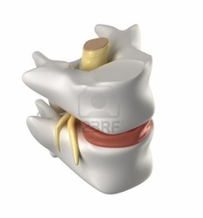
La colonne vertébrale de l’identité et du sens
Confessionnel
9
Spirituel
8
Existentiel
exercice
7
Psychologique
6
Vie privée
5
Professionnel
4
Managérial
3
Organisationnel
2
Environnemental
1

Slide 38
Préparer la transition vie professionnelle et retraite
La colonne vertébrale de l’identité et du sens
L’ environnemental, c’est ce qui nous entoure de tous cotés. Ensemble des éléments objectifs et subjectifs constituant notre cadre de vie. Contexte psychologique et social lié à la patrie, à la nation, à la communauté dont on est issu, au monde associatif, politique, syndical …
Confessionnel
9
Spirituel
8
Existentiel
7
Psychologique
6
Thanks!
Vie privée
5
Wondershare software
Professionnel
4
Managérial
3
Quelle importance cela a-t-il pour vous ?
Veuillez noter sur une échelle de 0 à 10
Organisationnel
2
Environnemental
1

Slide 39
Préparer la transition vie professionnelle et retraite
La colonne vertébrale de l’identité et du sens
L’ organisationnel correspond à l’appartenance à une entreprise qui fait que la personne peut en partager plus ou moins l’identité, l’image et les valeurs au point de se sentir porteuse de la pérennité de l’institution au travers de son action.
Confessionnel
9
Spirituel
8
Existentiel
7
Psychologique
6
Thanks!
Vie privée
5
Wondershare software
Professionnel
4
Managérial
3
Quelle importance cela a-t-il pour vous ?
Veuillez noter sur une échelle de 0 à 10
Organisationnel
2
Environnemental
1

Slide 40
Préparer la transition vie professionnelle et retraite
La colonne vertébrale de l’identité et du sens
Le managérial, c’est l’identité construite par la fonction exercée, l’expertise reconnue et les responsabilités assumées. Il s’agit là du stade de développement professionnel au travers du statut social (technicien, responsable, manager, dirigeant) matérialisé par une reconnaissance sociale et/ou professionnelle (titre, pouvoir, salaire…)
Confessionnel
9
Spirituel
8
Existentiel
7
Psychologique
6
Thanks!
Vie privée
5
Wondershare software
Professionnel
4
Managérial
3
Quelle importance cela a-t-il pour vous ?
Veuillez noter sur une échelle de 0 à 10
Organisationnel
2
Environnemental
1

Slide 41
Préparer la transition vie professionnelle et retraite
La colonne vertébrale de l’identité et du sens
Le professionnel, c’est l’identité constituée au travers du développement des compétences et du parcours réalisé ayant participé à une reconnaissance de soi au travers de ce qu’a apporté le travail et/ou l’entreprise.
Confessionnel
9
Spirituel
8
Existentiel
7
Psychologique
6
Thanks!
Vie privée
5
Wondershare software
Professionnel
4
Managérial
3
Quelle importance cela a-t-il pour vous ?
Veuillez noter sur une échelle de 0 à 10
Organisationnel
2
Environnemental
1

Slide 42
Préparer la transition vie professionnelle et retraite
La colonne vertébrale de l’identité et du sens
La vie privée, c’est l’espace de vie familiale, intellectuelle, culturelle, lieu d’appartenance sociale, libéré de l’emprise professionnelle.
Confessionnel
9
Spirituel
8
Existentiel
7
Psychologique
6
Thanks!
Vie privée
5
Wondershare software
Professionnel
4
Managérial
3
Quelle importance cela a-t-il pour vous ?
Veuillez noter sur une échelle de 0 à 10
Organisationnel
2
Environnemental
1

Slide 43
Préparer la transition vie professionnelle et retraite
La colonne vertébrale de l’identité et du sens
Le psychologique, c’est l’intérêt que l’on porte à la connaissance de soi, de ses fonctionnements, des comportements humains, à la vie psychologique et plus particulièrement le domaine du développement personnel et/ou éventuellement thérapeutique.
Confessionnel
9
Spirituel
8
Existentiel
7
Psychologique
6
Thanks!
Vie privée
5
Wondershare software
Professionnel
4
Managérial
3
Quelle importance cela a-t-il pour vous ?
Veuillez noter sur une échelle de 0 à 10
Organisationnel
2
Environnemental
1

Slide 44
Préparer la transition vie professionnelle et retraite
La colonne vertébrale de l’identité et du sens
L’existentiel, ce sont les valeurs et expériences qui constituent l’individu, qui l’ont forgé et qu’il s’est approprié. Mais également les valeurs qui émergent face à la prise de conscience de la finitude de l’homme.
Confessionnel
9
Spirituel
8
Existentiel
7
Psychologique
6
Thanks!
Vie privée
5
Wondershare software
Professionnel
4
Managérial
3
Quelle importance cela a-t-il pour vous ?
Veuillez noter sur une échelle de 0 à 10
Organisationnel
2
Environnemental
1

Slide 45
Préparer la transition vie professionnelle et retraite
La colonne vertébrale de l’identité et du sens
Confessionnel
9
Spirituel
8
Existentiel
Le spirituel, c’est le sens de la vie qui est défini par l’anthropologie* spirituelle et qui fait que l’existence est fondée sur une identité qui dépasse sa propre personne et qui correspond à une communauté humaine. Curiosité de la vie, du monde, de l’autre…
*Théorie philosophique qui met l’homme au centre de ses préoccupations
7
Psychologique
6
Thanks!
Vie privée
5
Wondershare software
Professionnel
4
Managérial
3
Quelle importance cela a-t-il pour vous ?
Veuillez noter sur une échelle de 0 à 10
Organisationnel
2
Environnemental
1

Slide 46
Préparer la transition vie professionnelle et retraite
La colonne vertébrale de l’identité et du sens
Confessionnel
9
Spirituel
8
Le confessionnel, c’est le sens de la vie défini par le contenu d’une foi personnelle partagée avec d’autres, qui affirme une différence et une spécificité irréductible.
Existentiel
7
Psychologique
6
Thanks!
Vie privée
5
Wondershare software
Professionnel
4
Managérial
3
Quelle importance cela a-t-il pour vous ?
Veuillez noter sur une échelle de 0 à 10
Organisationnel
2
Environnemental
1

Slide 47
La colonne vertébrale de l’identité et du sens
Vous avez bien noté sur une échelle de 0 à 10 les 9 critères proposés.
1/ Sur la page 1
Reportez vos notes dans la colonne total à droite.
2/ Faites le total et divisez par 9

Slide 48
La colonne vertébrale de l’identité et du sens
NOM | Exercice 1 | Exercice 2
Marie-Christine | 7,44 | 7,16
Françoise | 7,28 | 8,16
Catherine | 8 | 8,16
Dominique | 7,44 | 7,5
Anne | 7,44 | 8
Sylvie | 7,22 | 5,83
Claudine | 8,88 | 9,16

Slide 49
La colonne vertébrale de l’identité et du sens
1/ Sur la page 2
Reportez vos notes dans la colonne total à droite.
2/ Faites le total et divisez par 6
Ensuite :

Slide 50
La colonne vertébrale de l’identité et du sens
Comparez vos moyennes de la page 1 et de la page 2.
Sont-elles équivalentes ?
Celle de la page 1 est-elle supérieure à celle de la page 2 ?
Celle de la page 2 est-elle supérieure à celle de la page 1 ?
Vos moyennes sont-elles inférieures à 5 ?
Qu’en déduisez-vous ?

Slide 51
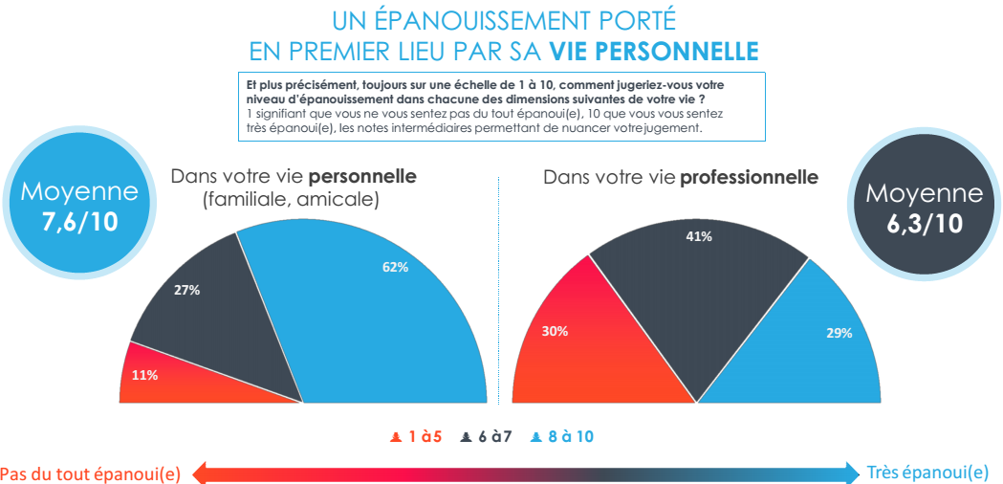
Préparer la transition vie professionnelle et retraite
Octobre 2018, échantillon de 1001 cadres

Slide 52
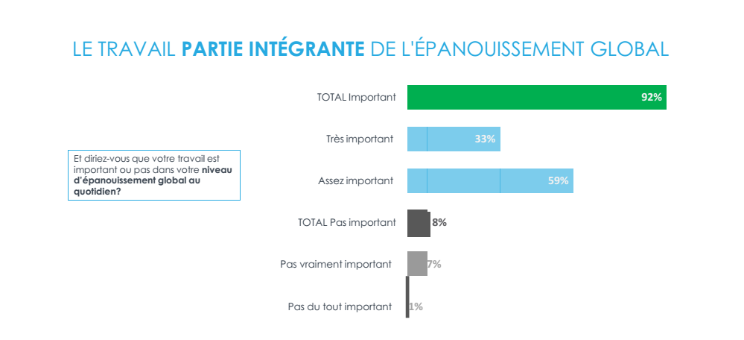
Préparer la transition vie professionnelle et retraite
Octobre 2018, échantillon de 1001 cadres

Slide 53
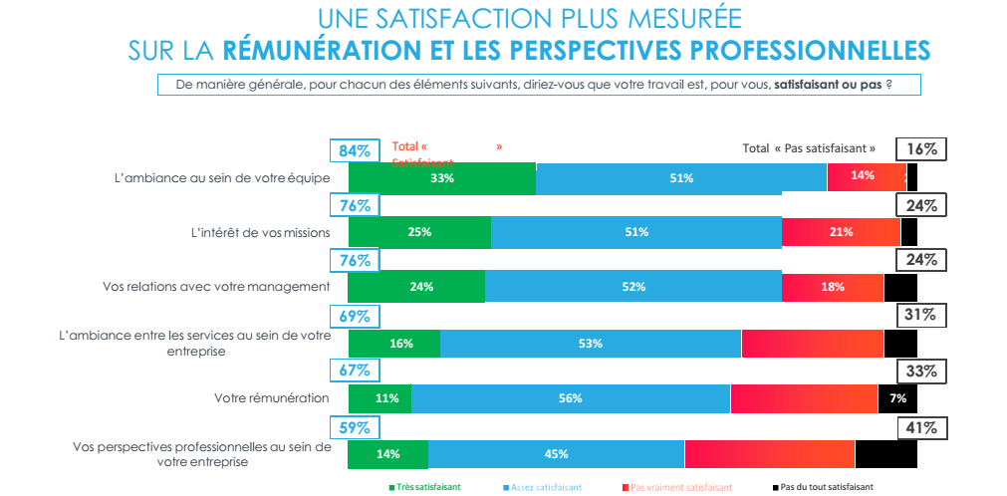
Préparer la transition vie professionnelle et retraite
Octobre 2018, échantillon de 1001 cadres

Slide 54
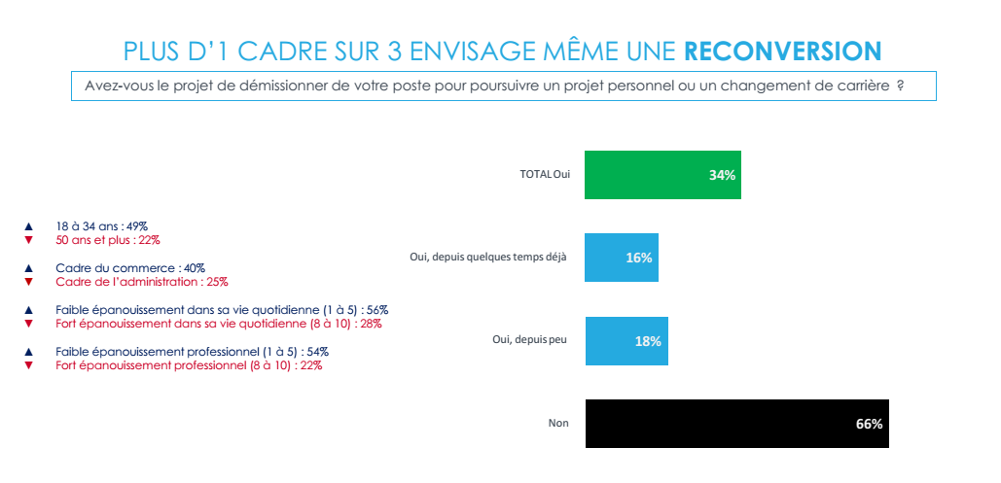
Préparer la transition vie professionnelle et retraite
Octobre 2018, échantillon de 1001 cadres

Slide 55
Réflexion
Et maintenant, un petit exercice de réflexion …
exercice

Slide 56
Réflexion
En utilisant les 9 points ci-contre, et sans lever le stylo ou le crayon de la feuille de papier, tracer 4 lignes droites contiguës passant par ces 9 points.
RIP : 5’

Slide 57
Réflexion
Mon cadre
de référence
Que vous inspire cela ?
Votre transition vie professionnelle retraite préférez vous la subir ou en être acteur ?
Quels avantages tireriez-vous d’en être véritablement acteur ?
RIP : 5’
La solution est que pour y parvenir, il faut sortir du cadre de référence

Slide 58
La courbe du changement

Slide 59
Attention à l’hyperstress en période de changement !
Déséquilibre permanent entre
SOUTIEN SOCIAL

la perception individuelle
des contraintes de son environnement
et
?
RISQUES PSYCHOSOCIAUX
des ressources pour
y faire face
RESSOURCES PERCUES
EXIGENCES
RESSOURCES REELLES EN REDUCTION
TOUJOURS PLUS D’EXIGENCES

Slide 60
Anticiper le changement

Slide 61
Préparer la transition vie professionnelle et retraite
Sortir de son cadre de référence, c’est faire face au changement
Mais pourquoi l’être humain appréhende le changement ?
Notre monde est évolutif, ça change souvent et rapidement
Le changement induit la complexité
La complexité engendre la difficulté à se projeter dans le futur
La difficulté à se projeter dans le futur provoque l’émergence des peurs
L’émergence des peurs conduit à une problématique d’incertitude identitaire
Thanks!
Wondershare software
Notre réflexion va nous permettre d’identifier et d’accompagner l’émergence de solutions personnelles et devenir, ainsi, « Maitre d’oeuvre » de notre 3ème partie de carrière.

Slide 62
Préparer la transition vie professionnelle et retraite
Le changement implique un processus de transformation
le ressenti
Cela pourrait être bien
Vais-je être à la hauteur?
Les jours passent et je ne fais rien
Je subis ...
l'engagement
Je vieillis
Les autres ont évolué, moi pas
Je ne supporte plus cette entreprise
Il faut que je prenne les choses en main
les résistances
Mon voisin vient d’être licencié et si cela m’arrive …
la prise de conscience
Ce n'est plus, ou pas pour moi
J'aimerais bien, mais...
L’année prochaine
le questionnement
Je planifie mon temps
J'ai des projets et je les mets en œuvre
Je demande à faire un bilan de compétences
Je ne vais pas y arriver
Si j’échoue…
Je ne me sens pas le courage
Il va falloir déménager et ça va être compliqué
Que va penser mon chef ?
Ici j’ai mes habitudes
Mon conjoint ne sera pas d’accord
Suis encore capable d’ étudier et de passer des examens ?
Et, si j’échoue, que va-t-il se passer ?
Il est temps que je fasse autre chose
Dans ma situation c’est pas possible
Je fais une VAE
J’utilise mon compte épargne formation
Je prend du temps pour moi
Confessionnel
9
Spirituel
8
Existentiel
7
Psychologique
6
Thanks!
Vie privée
5
Wondershare software
Professionnel
4
Managérial
3
Ce processus nécessite 5 phases … pas forcement consécutives
Organisationnel
2
Environnemental
1

Slide 63
Etre conscient de ce changement et de son importance
Ce qui est à faire :
Se représenter clairement la fin de l’activité professionnelle et se projeter dans sa nouvelle vie de retraité
Identifier clairement ce qui peut perturber et ce qui enthousiasme (ce que je perd / ce que je gagne)
Favoriser la verbalisation des ressentis et des émotions (ne pas garder pour soi ses interrogations : exprimez ce que vous vivez)
Rencontrer des gens dans la même situation pour échanger, partager et mesurer qu’on n’est pas tout seul à se poser des questions (c’est tout à fait légitime en phase de changement)
Ce qui est à éviter :
Minimiser l’importance de ce changement
Ne pas vouloir en parler
Penser que la vie sera meilleure à la retraite, si on se sent mal dans sa peau ou mélancolique ou un peu dépressif ou que l’on ne supporte plus d’aller travailler

Slide 64
Accompagner la remise en question
Ce qui est à faire :
Favoriser les échanges avec ceux qui sont dans la même situation ou qui sont déjà en retraite
S’obliger à avoir une vision de cette nouvelle vie (organisation, objectifs, projets …)
Valoriser des comportements adaptés (mettre en œuvre des projets pour la retraite, rechercher des associations permettant de pratiquer des activités que l’on a envie de faire …)
Rester imperméable aux rêves, aux phantasmes, aux critiques des autres (c’est leur vision, leur vie, pas la votre)
Opter pour la retraite progressive, si on ne se sent pas tout à fait prêt
Ce qui est à éviter :
Adopter la « politique de l’autruche » (on verra bien lorsqu’on y sera)
Refuser tout ce qui ramène à cette réalité
Prendre sa décision de départ sur un coup de tête
Se résigner à la situation (je vieillis, c’est la dernière ligne droite …)

Slide 65
Avoir une attitude proactive
Ce qui est à faire :
Vous enthousiasmer de tout ce que vous pouvez mettre en œuvre pour que cette nouvelle vie soit riche et épanouissante
Vous impliquer déjà dans toutes actions permettant d’expérimenter des choses nouvelles pouvant avoir du sens pour votre retraite
Favoriser tout ce qui va vous donner envie de prendre votre retraite pour faire ce qui vous passionne
Participer à une formation de préparation à la retraite
Ce qui est à éviter :
S’en vouloir de ne pas trouver l’énergie d’entreprendre
S’imaginer que les quelques résolutions qui vous semblent importantes à réaliser, vont suffire à occuper tout le temps dont vous allez disposer à la retraite (refaire la cuisine, ranger le garage, faire un voyage …)

Slide 66
Se réengager en donnant du sens à sa retraite
Ce qui est à faire :
Rester vigilant sur le ratio : Investissement personnel / Plaisir et satisfaction
S’octroyer des moments pour soi afin de mesurer si vous êtes bien acteur de votre vie à la retraite, ou si vous la subissez
Reconnaitre et conforter les nouveaux comportements qui vous semblent positifs
Rester curieux de tout
Ce qui est à éviter :
Passer d’une chose à l’autre sans prendre le temps de réfléchir au sens de ce que vous faites
Avoir tendance à penser que ce n’est plus pour vous, que vous n’avez plus l’âge
Rester chez vous et attendre que le temps passe

Slide 67
Le changement implique un processus de transformation
ZONE DE GRANDEUR
ZONE D’APPRENTISSAGE
ZONE DE PEUR
Vivre ses rêves
Régler ses problèmes
ZONE DE CONFORT
Sécurité
Trouver sa valeur
Manque de confiance en soi
Affecter par les opinions des autres
Acquérir de nouvelles compétences
Définir de nouveaux objectifs
Trouver des excuses
Agrandir sa zone de confort

Slide 68
Mon couple, ma famille

Slide 69
Conjoint
En dix ans, le nombre de divorces des seniors a doublé.
Chaque année, environ 20 000 seniors divorcent ou se séparent.
Avec l'espérance de vie qui s'allonge, le temps de la retraite semble ouvrir de nouvelles perspectives.
Besoin de liberté, soif de nouveauté ou envie de changement

Slide 70
Conjoint
Le couple mis à l’épreuve
La rupture avec le monde du travail, même bien préparée, est un véritable choc, qui peut créer chez l’ensemble des gens des coups de blues, voire une petite dépression pouvant durer entre six et dix huit mois.
Faire le deuil de notre vie professionnelle renvoie à un sentiment de vide, une liberté vertigineuse face à laquelle nous pouvons nous sentir perdus et qui peut modifier notre équilibre ainsi que celui de notre couple.
Se retrouver ensemble à la maison à temps plein n’est pas chose aisée.
Chacun a souvent tendance a s’enquérir des tâches de l’autre alors qu’antérieurement la répartition était naturelle.

Slide 71
Conjoint
Le couple mis à l’épreuve
Chacun jusqu’à présent a pris l’habitude, sa vie durant, d’exister autant en dehors qu’à l’intérieur du foyer.
Pour le couple, c’est le moment de redéfinir ses attentes communes tout en respectant le territoire et l’indépendance de chacun.
Si nous voulons continuer à nous enrichir mutuellement, il faut pouvoir aller puiser à l’extérieur aux travers d’activités « sociales ».
Cela peut être n’importe quoi : le tricot, la philo, le vélo, l’humanitaire, la musique, la peinture…

Slide 72
Conjoint
Le couple mis à l’épreuve
Comment trouver un terrain d’entente ?
L’objectif n’est pas de rallier absolument son conjoint à sa manière d’envisager la retraite, de lui imposer son propre mode de fonctionnement psychique.
Il convient dans ces cas de s’interdire les reproches mutuels, et les jugements de valeur
S’en tenir aux faits objectifs. A la soixantaine, au moment de poursuivre le chemin en profitant d’une vie à deux, il n’y a pas d’intérêt à vouloir montrer à l’autre que nous sommes plus fort que lui ou qu’il a une dette envers nous.
Les valeurs de solidarité et de partage permettront beaucoup plus surement de passer ce cap et de trouver un épanouissement partagé.

Slide 73
Conjoint
Quatre étapes pour se retrouver à deux
Rétablir un dialogue privilégié
Au lieu de faire la liste de tout ce que notre partenaire ne fait pas ou
plus, on gagne à lui demander ce que l’on pourrait faire pour lui pour
qu’il se sente plus confiant, mieux aimé. Aborder les choses de cette
manière peut inciter l’autre à en faire autant.
Se donner du temps
S’il est important de conserver une activité personnelle, il est tout
aussi important de se réserver des moments à deux dans la maison.
Partager chaque soir une heure sans télé, sans portable valide
l’importance que l’on donne à l’autre et à la relation.

Slide 74
Conjoint
Quatre étapes pour se retrouver à deux
Continuer à se séduire
Il peut être doux de s’autoriser dans l’intimité du foyer, une forme de
laisser-aller.
Mais à un certain point, il risque de détériorer la relation en entamant
Trop profondément la vision de l’idéalisation de l’autre.
Continuer à prendre soin de soi et à à rester séduisant l’un pour
l’autre est une manière de se valoriser mutuellement et de signifier à
l’autre que l’on a toujours envie de se plaire.
Se soutenir
Se retrouver c’est aussi prendre en compte les difficultés de l’autre, lui prêter une oreille attentive, voler à son secours lorsqu’il est dans l’embarras. C’est supporter qu’il ne soit pas toujours au mieux de sa forme, qu’il soit affaibli.

Slide 75
Mon réseau

Slide 76
Relations sociales
Garder le contact
L’arrêt de la vie professionnelle est souvent associé à un retrait du monde social. Petit à petit vous avez l’impression que vous perdez le contact avec les personnes qui faisaient partie de votre cercle relationnel : collègues, clients,…
Certains actifs au moment de la retraite, prennent conscience qu’ils ont tout donné à la vie professionnelle et peu investi dans la vie sociale. Mais il n’est pas trop tard.
D’autres se sont, au contraire, désinvestis de leur travail et ont misé sur la richesse de la vie à côté.
La position intermédiaire correspond aux personnes qui ont cultivé une vie sociale dans les deux espaces de leur vie.

Slide 77
Relations sociales
Pour chacun d’entre nous, la retraite est l’occasion de nous demander ce que nous voulons faire de notre vie, ce que nous allons y mettre et qui nous voulons voir.
Un tri se fait naturellement entre les relations finalement peu intéressantes et celles qui méritent d’être cultivées.
Maintenir ou se créer des relations sociales peut être très positif pour le couple.
Se retrouver en tête à tête après avoir été si occupés à l’extérieur peut générer des tensions. Il est bon alors de trouver des relais à l’extérieur du couple.
Les anciens collègues peuvent offrir cette respiration.
Mais, comment se faire de “nouveaux amis” ? Comment faire pour recréer du lien social ? Bref comment rester actif et en contact avec les autres ?

Slide 78
Relations sociales
Développer des relations intergénérationnelles :
S’occuper de ses petits enfants
Faire du soutien scolaire
Se lancer dans la cohabitation
Faire du bénévolat
Vous avez du temps, des compétences, des convictions : le bénévolat peut vous permettre de retrouver une activité régulière au moment de la retraite et de tisser un nouveau réseau relationnel
Pratiquer une activité
Acquérir de nouveaux savoirs
S’inscrire à un club de sport, de loisirs
Reprendre une activité www.seniorsavotreservice.com,
www.croix-rouge.benevolt.fr

Slide 79
Relations sociales
Université du temps libre (240 établissements en France)
Les universités du temps libre (UTL) ou universités du troisième âge ou universités tous âges (UTA) ou universités inter-âges (UIA) ou encore universités pour tous (UPT) sont des associations culturelles locales ou régionales dont les membres disposant de temps libre souhaitent se cultiver, partager leurs savoirs, participer à des ateliers, rencontrer d'autres personnes venues d'autres horizons. Si elles ne délivrent pas de diplôme, les UTL remplissent cependant un rôle social important : faire en sorte que la culture et les connaissances nouvelles soient rendues accessibles et compréhensibles à tous, et ce dans un cadre ouvert et convivial.
Elles durent de l'ordre d'une heure et sont suivies d'un dialogue avec le conférencier, source de convivialité entre les adhérents. Un programme annuel couvre les grandes disciplines comme les sciences, les lettres et les arts, en passant par la musique, le cinéma, la médecine, l'histoire, la sociologie
Le plus souvent, de nombreuses autres activités permettent de satisfaire les besoins et envies très variés des adhérents dans les domaines culturels, intellectuels, sportifs. On peut citer des activités comme : des cours ou ateliers (informatique, égyptologie, communication, histoire, art, philosophie, langues étrangères…), des cercles de lecture, des activités physiques (randonnées, marche nordique, natation…), des visites et sorties culturelles, des voyages, des jeux de société…

Slide 80
Ma santé

Slide 81
La Santé
Faites du sport
L’activité physique constitue le meilleur des stimulants.
Allez donc faire un tour..en marchant, en courant, à vélo.
Jardinez, tapez dans un ballon, une balle, allez danser.
Faire de l’exercice va vous permettre de vous sentir en forme, vous
protéger de la dépression, du stress et améliorer vos fonctions
physiques mais également cognitives.
Trouvez l’activité qui vous plait et qui convient à votre forme physique.
Ne vous limitez pas à la salle de gym…Sortez !

Slide 82
La Santé
Dormez
Ceux qui dorment entre six et huit heures par nuit se portent mieux que
ceux qui dorment moins de six heures ou plus de neuf heures.
Ces « dormeurs optimaux » présentent moins de symptômes d’anxiété,
connaissent des relations plus positives avec les autres et se sentent
plus en prise avec leur existence.

Slide 83
Santé
La Santé
Optimisez les remboursements
Se soigner coûte de plus en plus cher. Or, la sécurité sociale rembourse de moins en moins et les tarifs des complémentaires santé ne cessent d’augmenter. Il est quand même possible de limiter ce poste de dépenses sans en faire pâtir sa santé.
Respecter le parcours de soins
Passez par votre médecin traitant avant de consulter un autre généraliste ou un spécialiste. Si vous respectez ce parcours, la sécurité sociale rembourse 70%...30% hors de celui-ci.
Optez pour les professionnels de secteur 1
Les dépassements d’honoraires ne sont jamais pris en charge par la sécurité sociale. Ils le sont rarement par les mutuelles et constituent un surcoût de cotisation.

Slide 84
Santé
Veillez aux frais d’optique
Avec une prescription datant de moins de trois ans, vous pouvez vous adresser directement à l’opticien pour changer vos verres.
Faîtes jouer la concurrence car de grands écarts de prix existent à qualité égale. Le professionnel est tenu de vous délivrer un devis détaillé comportant le prix du modèle choisi.
Bien choisir votre complémentaire santé
Le prix varie selon votre âge et le niveau des prestations. Réfléchissez à vos besoins (verres correcteurs, appareils auditifs, soins dentaires) et faîtes vos comptes. Le surcout représenté par un contrat adapté a de fortes chances d’être amorti si vous avez périodiquement de grosses dépenses de soins.
La encore, faîtes jouer la concurrence en demandant des devis.

Slide 85
Santé
La Santé
Prévention, dépistages et vaccinations
Cancer du sein
Cancer colorectal
Vaccination antigrippe
Bilan de santé
…
Aujourd'hui, le cancer est responsable de plus de 150 000 décès par an. Pourtant, un dépistage précoce permet d'augmenter les chances de guérison.
Encore faut-il que chacun se prenne en main sa santé.
Ne manquez pas vos rendez-vous clés !

Slide 86
La gestion de Mon temps

Slide 87
La gestion du temps
Faîtes le test suivant :
Attention, ce test est chronométré (vous avez 2’) :

Slide 88
La gestion du temps
Il vous arrive d’avoir l’impression que le temps file plus vite qu’avant, qu’il y a moins d’heures dans une journée ?
Les études montrent que nous nous sentons plus heureux lorsque nous avons le sentiment de disposer de notre temps.
Un des moyens pour y parvenir est de prendre littéralement du temps pour soi, un peu chaque jour…et d’en faire ce que bon nous semble: une balade dans le quartier ou en forêt, se poser à la terrasse d’un café, lire le journal, mettre ses écouteurs.
L’essentiel est d’organiser cette coupure, d’être avec soi même pendant un moment.

Slide 89
La gestion du temps
La gestion du temps est connotée à trois éléments:
Qu’est ce que je dois faire ?
Dans quel délai ?
Pour atteindre quel objectif ?
L’essentiel du temps doit être consacrée au traitement de sa (ses) priorité(s)
Comment définir une priorité ?
Elle doit répondre à deux facteurs : l’importance et l’urgence
L’importance : Répond à la question « que se passerait-il, si ça ne se faisait pas ? » Autrement dit, est important ce qui prête à conséquence en cas de non-réalisation, par vous ou par quelqu’un d’autre. Posez-vous systématiquement cette question. Vous n’aurez aucun mal à discerner l’important du non important.
L’urgence : Intègre la notion de temps avec échéance qui se rapproche en fonction d’une date butoir. Ce qui signifie que l’on ne devrait parler d’urgence que lorsque la date limite est connue.
Thanks!
Wondershare software

Slide 90
La gestion du temps
IMPORTANT
URGENT
C’est une priorité, JE FAIS, ou je fais faire
IMPORTANT
Mais non URGENT
Je planifie et/ou je délègue
Thanks!
Peu important
URGENT
Je fais ou Je fais faire
Wondershare software
Peu important
Non urgent
Je me pose la question de l’intérêt à faire

Slide 91
Mon Projet

Slide 92
« Une histoire de cailloux
Un jour un vieux professeur de l’Ecole Nationale d’Administration fut engagé pour donner une formation sur « la planification efficace de son temps » à un groupe d’une quinzaine de dirigeants de grosses compagnies nord-américaines.
Ce cours constituait l’un des cinq ateliers de leur journée de formation.
Le vieux prof n’avait donc qu’une heure pour « passer sa matière » Debout, devant ce groupe d’élite (qui était prêt à noter tout ce que l’expert allait enseigner) le vieux prof les regarda un par un, lentement, puis leur dit :
« Nous allons réaliser une expérience »
De dessous la table qui le séparait de ses élèves, le vieux prof sortit un immense pot de verre de 4 litres qu’il posa délicatement en face de lui. Ensuite, il sortit environ une douzaine de cailloux à peu près gros comme des balles de tennis et les plaça délicatement, un par un, dans le grand pot. Lorsque le pot fut rempli jusqu’au bord et qu’il fut impossible d’y ajouter un caillou de plus, il leva lentement les yeux vers ses élèves et leur demanda ; » Est-ce que ce pot est plein ?
Tous répondirent « OUI »

Slide 93
« Une histoire de cailloux
Il attendit quelques secondes et ajouta : « Vraiment ? »
Alors il se pencha de nouveau et sortit de sous la table un récipient rempli de gravier. Avec minutie, il versa le gravier sur les gros cailloux puis brassa légèrement le pot. Les morceaux de gravier s’infiltrèrent entre les cailloux…jusqu’au fond du pot.
Le vieux prof leva à nouveau les yeux vers son auditoire et redemanda : « Est-ce que ce pot est plein ? »
Cette fois, ses brillants élèves commençaient à comprendre son manège.
L’un deux répondit « Probablement pas ! » « Bien ! » répondit le vieux professeur. Il se pencha de nouveau et cette fois sortit de sous la table, une chaudière de sable. Avec attention, il versa le sable dans le pot. Le sable alla remplir les espaces entre les gros cailloux et le gravier.
Encore une fois, il demanda « Est ce que ce pot est plein ? » Cette fois sans hésiter et en chœur, les brillants élèves répondirent « NON ! » « Bien ! » répondit le vieux prof. Et comme s’y attendaient ses prestigieux élèves, il prit le pichet d’eau qui était sur la table et remplit le pot jusqu’à ras bord.
Le vieux prof leva alors les yeux vers son groupe et demanda ; « Quelle grande vérité nous démontre cette expérience ? »

Slide 94
« Une histoire de cailloux
« Quelle grande vérité nous démontre cette expérience ? »

Slide 95
« Une histoire de cailloux
Pas fou, le plus audacieux des élèves, songeant au sujet de ce cours, répondit « Cela démontre que même lorsque l’on croit que notre agenda est complètement rempli, si on le veut vraiment, on peut y ajouter plus de rendez-vous, plus de choses à faire »
« Non » répondit » le vieux prof. « Ce n’est pas cela » La grande vérité que nous démontre cette expérience est la suivante : « Si on ne met pas les gros cailloux en premier dans le pot, on ne pourra jamais faire entrer tout ensuite» Il y eut un profond silence, chacun prenant conscience de l’évidence de ces propos.
Le vieux prof leur dit alors : « Quels sont les gros cailloux de votre vie ? » « Votre santé ? », Votre famille ? », « Vos ami(e)s », « Réaliser vos rêves ? », « Faire ce que vous aimez ? », « Apprendre ? », « Défendre une cause ? », « Vous relaxer ? », « Prendre le temps ? », « Ou…toute autre chose ? »,
« Ce qu’il faut retenir, c’est l’importance de mettre ses gros cailloux en premier dans sa vie, sinon on risque de ne pas réussir…sa vie. Si on donne priorité aux peccadilles (le gravier, le sable) on remplira sa vie de peccadilles et on n’aura plus suffisamment de temps précieux à consacrer aux éléments importants de sa vie. Alors n’oubliez pas de vous poser à vous-même la question :
« Quels sont les gros cailloux dans ma vie ? » Ensuite mettez-les en premier dans votre pot (vie)
D’un geste amical de la main, le vieux professeur salua son auditoire et lentement quitta la salle.

Slide 96
Mon projet : Mes priorités
Recentrer nos priorités.
Trop souvent, on est en mode réaction, c'est-à-dire qu'on ne décide pas vraiment de ce qu'on fait. On éteint des feux toute la journée.
Pour reprendre le contrôle, il convient d'identifier et de distinguer ce qui est essentiel et ce qui est important pour nous et de faire des choix en conséquence.
Est-ce vraiment ce que je veux?
Qu'est-ce qui compte le plus pour moi?
Voilà autant de questions à se poser.
Une histoire de cailloux ….

Slide 97
Mon projet : Mes priorités
Mes priorités ou ce à quoi j’accorde le plus d’importance.
A partir du questionnaire qui vous a été remis choisissez les thèmes qui ont le plus d’importance à vos yeux.
Puis, sélectionnez les 3 qui vous paraissent les plus importants et classez les par ordre de priorité.
Garder précieusement vos réponses.

Slide 98
9 règles pour réussir Ce changement
1/ Se fixer dès le départ un objectif réaliste et accessible
Se fixer des objectifs trop ambitieux mène invariablement à l’échec ; il faut donc adopter une approche plus réaliste, tout en essayant de se dépasser constamment et de donner le meilleur de soi-même. Une bonne façon de vérifier si vos objectifs valent la peine est de leur appliquer la fameuse méthode S.M.A.R.T.
*Spécifique et simple : personnalisé à votre situation personnelle.
*Mesurable : un indicateur ne peut exister que s'il est mesurable.
*Ambitieux : l’objectif à atteindre doit nécessiter un effort conséquent.
*Réaliste : l'ambition doit être accessible.
*Le Temps : sans plan d’action difficile de réaliser quelque chose.
Thanks!
Wondershare software

Slide 99
9 règles pour réussir Ce changement
2/ Questionner pour comprendre avant de chercher à être compris
Plutôt que de penser détenir la vérité, un questionnement judicieux joue un rôle vital dans la recherche de sa vérité. Ainsi les processus de réflexion et de questionnement permettent d’établir des liens entre les idées et participent à acquérir une nouvelle compréhension ayant du sens à nos yeux.

Slide 100
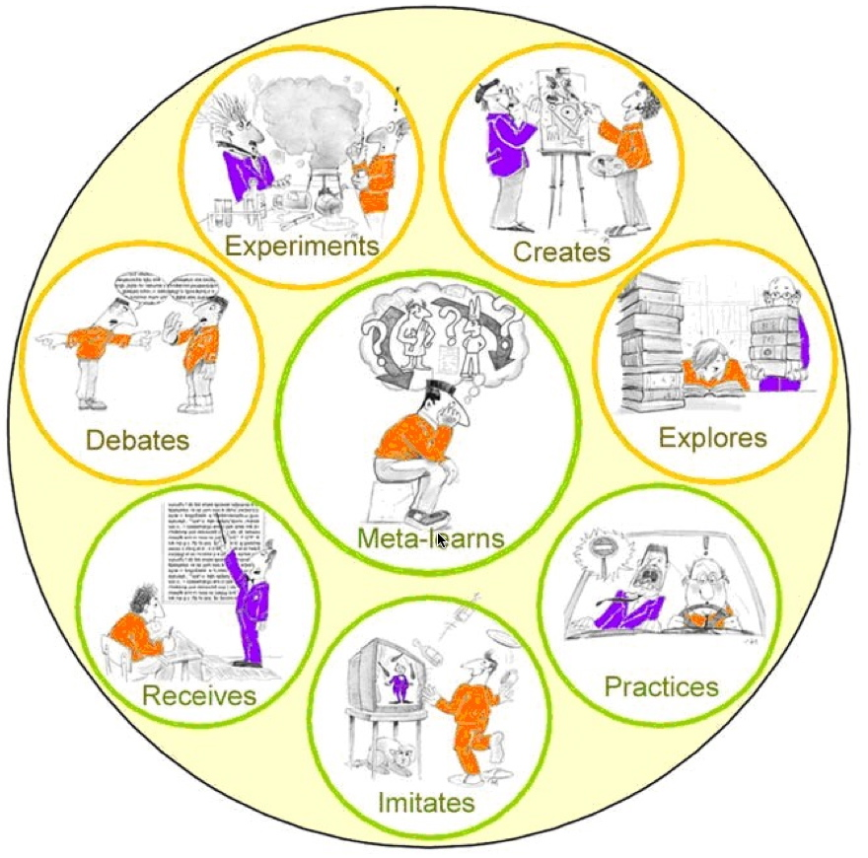
9 règles pour réussir Ce changement
3/Considérer qu’il y a toujours quelque chose à apprendre, à découvrir, à faire
« Apprendre, c’est être attentif à la Vie qui bat. Apprendre, c’est se retrouver. Apprendre, c’est Savoir, Savoir c’est Connaître, et Connaître, c’est Aimer ».
Thanks!
Wondershare software

Slide 101
9 règles pour réussir Ce changement
4/ Faire preuve de discernement et accepter de ne pas toujours détenir la vérité
On analyse, on pèse, on choisit, on décide des options. Plusieurs pensent qu’il ne faut qu’un processus rationnel pour prendre une bonne décision. Toutefois, lorsqu’on est confronté à des situations importantes et fondamentales, on s’aperçoit rapidement qu’il n’en est rien. Faire face à la tempête, avec courage, demande beaucoup plus qu’un simple processus de décision. « Oui » et « non », sont des mots courts à dire… mais avant de les utiliser, il faut réfléchir longtemps.
Le discernement est donc la capacité d’apprécier avec justesse et clairvoyance une situation.
Thanks!
Wondershare software

Slide 102
9 règles pour réussir Ce changement
5/ Jouer la complémentarité et la synergie
Dans vos situations propres, vous rencontrez des collègues, des amis, des membres de votre famille qui sont confrontés aux mêmes situations, questionnements, problématiques. Partager, échanger, mettre en commun va générer de la complémentarité et de la synergie.
Cela ne dépend que de vous …
Thanks!
Wondershare software

Slide 103
9 règles pour réussir Ce changement
6/ Penser gagnant / gagnant
La pensée « gagnant-gagnant » est la règle d’or de tout comportement avec les autres. C’est le paradigme du respect et du profit mutuel. C’est un état d’esprit, mais aussi un état de « cœur », car c’est la quête d’un bénéfice mutuel dans nos relations humaines. Cela signifie que les accords et les solutions sont aux bénéfices des deux parties ; la décision prise satisfait tout le monde, et ainsi chacun se sent engagé dans l’activité. Les éléments essentiels fondamentalement applicables sont à la fois le courage et la prévoyance.
Thanks!
Wondershare software

Slide 104
9 règles pour réussir Ce changement
7/ Anticiper, être curieux, attentif et réactif
Thanks!
Wondershare software

Slide 105
9 règles pour réussir Ce changement
8/ Agir avec courage et ténacité
Le courage, c’est faire, agir, vivre, malgré deux adversaires, si familiers que nous oublions presque leur présence :
*La paresse de nous mettre à ce travail qui n’a que trop tardé, *La peur de dire à un interlocuteur exactement ce que nous pensons ou voulons.
La clé de notre réussite n’a rien à voir avec notre Q.I, notre talent ou nos prédispositions physiques et sociales ? Le succès ne peut s’obtenir qu’à une condition bien précise : la ténacité.
Thanks!
Wondershare software

Slide 106
9 règles pour réussirCle changement
9/ … et dans tous les cas essayer de faire de son mieux
Faire de son mieux c’est quoi ? C’est faire que chaque tâche que vous réalisez, vous la réalisiez en donnant le meilleur de vous-même. C’est être concentré sur le présent, être totalement absorbé par ce que vous faîtes, et le faire bien. Attention, votre « mieux » est variable d’un jour à l’autre, d’une minute à l’autre.
Thanks!
Wondershare software

Slide 107
Préparer la transition vie professionnelle et retraite
Maintenant que vous vous êtes exprimés, qu’allez-vous faire dans les mois et années à venir ?

Slide 108
Préparer la transition vie professionnelle et retraite
Petit plan d’action personnel …
Veuillez noter les 3 ou 5 actions que vous avez décidé de mettre en œuvre dans les mois et années à venir.

Slide 109
Mes priorités
Ma santé 2
Disponibilité mes enfants 3
Temps de réflexion avec mari 2
Entretenir et relancer mon réseau amical 2
Activité qui me plaît 2
Temps de me détendre/relaxer
Apprendre une langue
Activité chorale..
Plat diététique/hygiène vie 2
Commencer/Continuer Activité physique 5
Voyager 5
Me recentrer
Cuisiner 2
Jardiner 2
Faire du vide/ épurer ce qui m’encombre
Activité manuelle
Hiberner
Rester curieuse (ouverture)
Me respecter

Slide 110
Préparer la transition vie professionnelle et retraite
Petit plan d’action personnel …
Et, maintenant, si vous nous présentiez vos projets …

Slide 111
Préparer la transition vie professionnelle et retraite
Les sites utiles
Entretien professionnel
https://www.service-public.fr/particuliers/vosdroits/F32040
Compte Personnel de Formation
http://www.moncompteformation.gouv.fr/
Congés individuel de formation (CIF)
http://vosdroits.service-public.fr/particuliers/F14018.xhtml
Validation des acquis de l’expérience (VAE)
http://www.vae.gouv.fr/
Bilan de compétences
http://travail-emploi.gouv.fr/le-bilan-de-competences,1073.html
Formation professionnelle
http://travail-emploi.gouv.fr/informations-pratiques,89/les-fiches-pratiques-du-droit-du,91/formation-professionnelle,118/
Fiches pratiques sur la retraite
http://travail-emploi.gouv.fr/informations-pratiques,89/les-fiches-pratiques-du-droit-du,91/la-retraite,123/les-fiches-pratiques-de-la,16787.html
Retraite
www.lassuranceretraite.fr/
http://www.info-retraite.fr/lassurance-retraite-la-retraite-de-base-des-salaries-du-regime-general-cnav-carsat-cgss-cssm
http://www.agirc-arrco.fr/
Thanks!
Wondershare software

Slide 112
Préparer la transition vie professionnelle et retraite
Bilan de la formation
Cette formation a-t-elle répondu à vos attentes ?
Quelles améliorations pourrions nous apporter ?
Que retenez-vous de cette formation, à titre personnel ?
Qu’allez-vous mettre en pratique ?
Recommanderiez-vous cette formation ?
Thanks!
Wondershare software

Slide 113
Merci !

